Slide 1






MOONLIGHT TRAVEL
Utazási iroda

Slide 2
Témaválasztás
Témaválasztás
Érdeklődés a téma iránt
Leszervezett programokat kínáló iroda
Felhasználóként kevés teendő
Számos utazási lehetőség
Széles választék
Tengerparti út
Városlátogatások
Hajó út
Hegymászás, túrázás

Slide 3
Témaválasztás
A program funkciói
Regisztráció, bejelentkezés, kijelentkezés
Keresés az úti célok között
Utak kilistázása kontinens és az út típusa szerint
Foglalás
Foglalások megtekintése bejelentkezés után
Blog

Slide 4
Témaválasztás
Használt alkalmazások
Trello – Projektmenedzsment
https://trello.com/b/eA2Y8hEZ/utazasiiroda
Figma – Drótvázlat, design tervezése
https://www.figma.com/file/OpDniEEo6mdLAtal1qQyJs/Untitled?node-id=0-1&t=h3btXN2N3dfAYDXo-0
GitHub – Verziókezelés
XAMPP – Adatbázis használata
Visual Studio Code - Kódolás

Slide 5
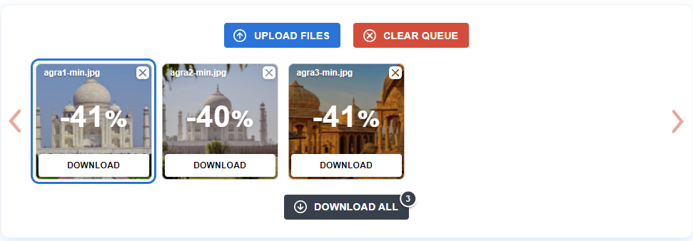
Témaválasztás
Képek
Minél kisebb fájlok
Optimizilla – Képek kompressziója
Jogtiszta szoftver – Képek letöltése (Pixabay, Unsplash)
Látványosság, felhasználó vezetése – ikonok (svg)

Slide 6
Témaválasztás
Csoportmunka
Projektvezető
Együttműködés
Trello – Feladatok meghatározása, kiosztása
Github – Csoportmunka, verziókezelés
Tisztakód, tagolás – Átláthatóság

Slide 7
Témaválasztás
Az oldalak felépítése
Frontend:
HTML
CSS, Bootstrap
Angular
Backend
PHP
Javascript
MySQL

Slide 8
Témaválasztás
Feladatok - Frontend
Juhász Fanni:
Főoldal
Az utak oldala
Túri Viktória Regina:
Blogok oldala
Regisztráció, bejelentkezés panel
Utak (kontinens szerint) oldal
Bálint Márk Félix:
Rólunk oldal
Foglalások oldal

Slide 9
Témaválasztás
Feladatok – Backend
(Juhász Fanni)
Controller:
Út controller
Nyaralások controller
Ajánlatok Controller
App Controller – Keresés
PHP:
foglalas.php
kereses.php
ajanlatok.php
ut.php
utak.php

Slide 10
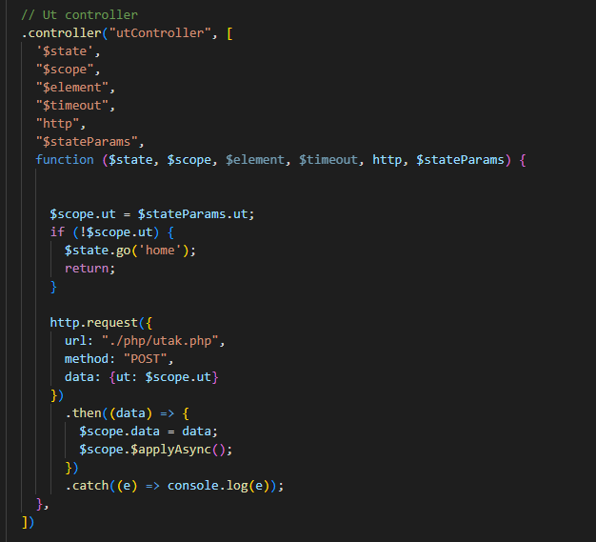
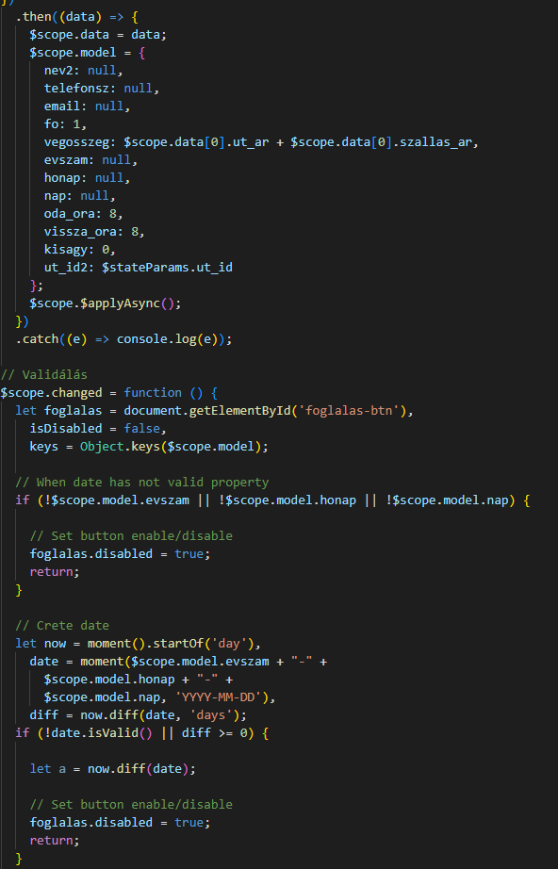

Slide 11
Témaválasztás
Feladatok – Backend
(Túri Viktória Regina)
Controller:
App Controller: -Regisztráció
-Bejelentkezés
PHP:
login.php
register.php

Slide 12
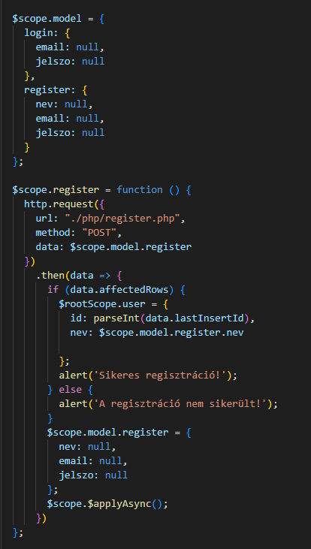
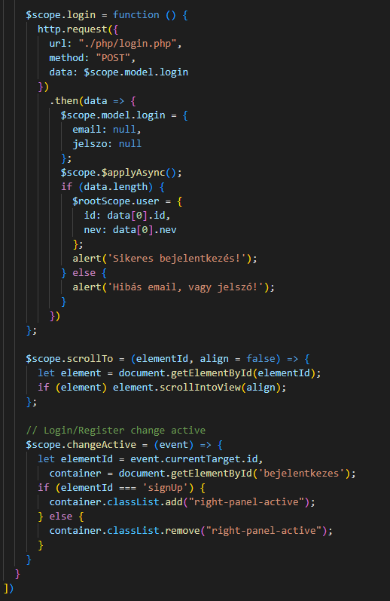

Slide 13
Témaválasztás
Feladatok – Backend
(Bálint Márk Félix)
Controller:
Foglalások Controller
PHP:
foglalas-leker.php

Slide 14
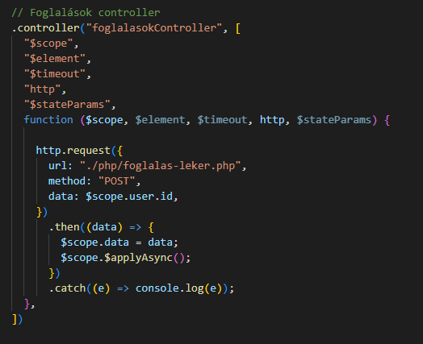

Slide 15
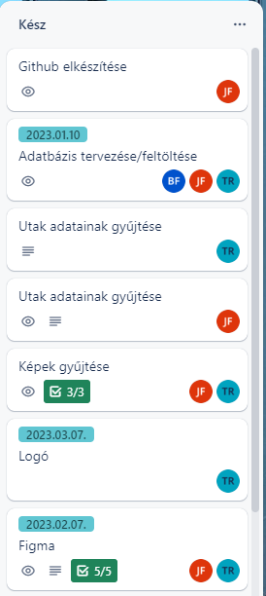
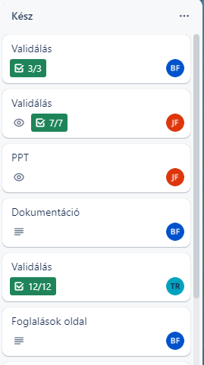
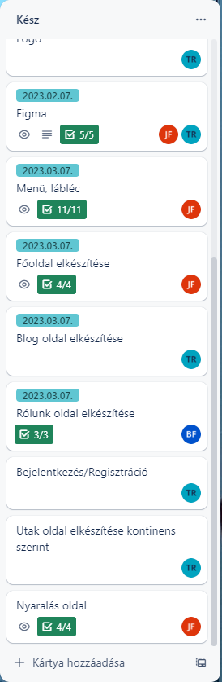
Témaválasztás
Trello

Slide 16
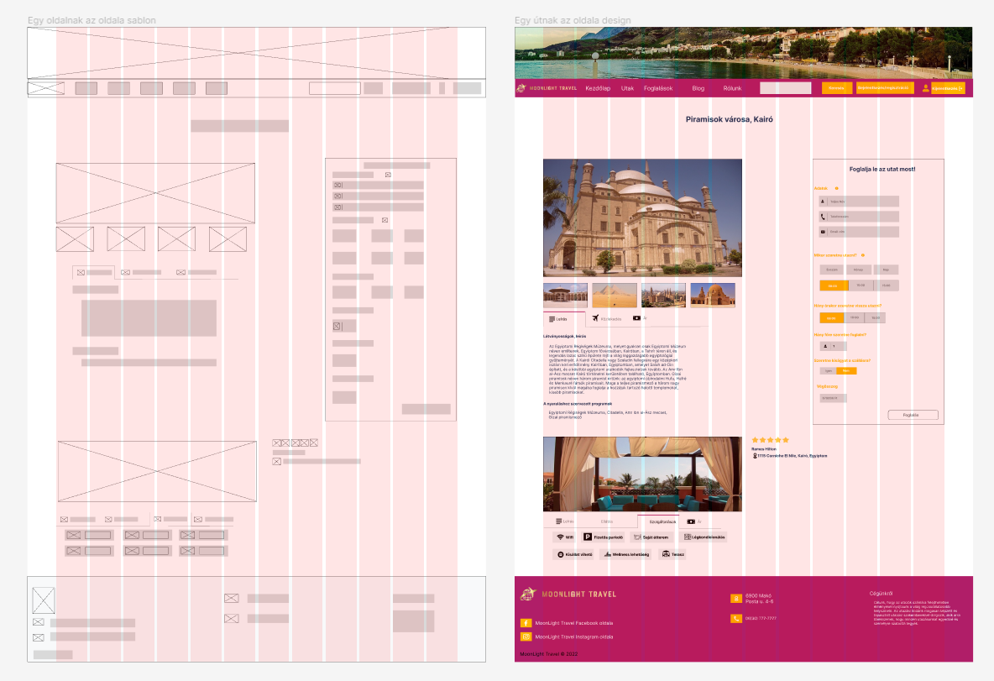
Témaválasztás
Figma

Slide 17
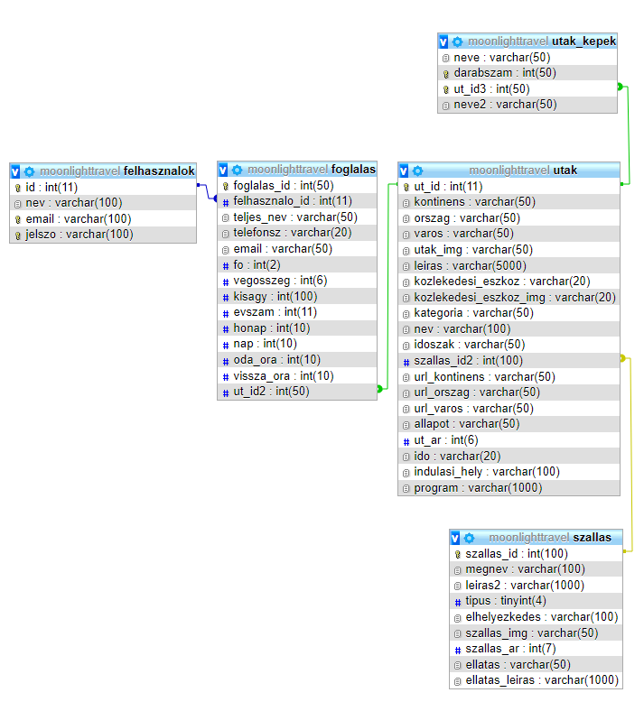
Témaválasztás
Adatbázis

Slide 18
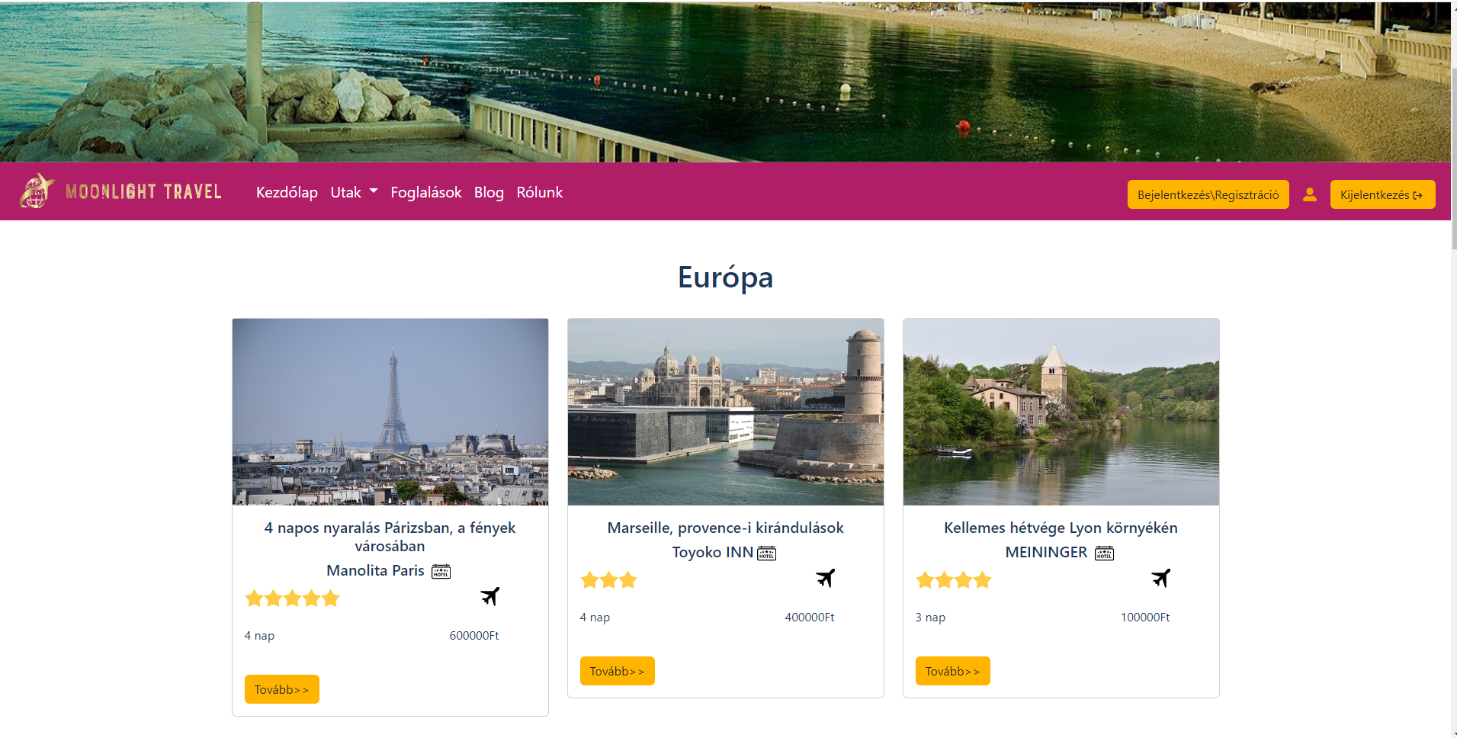

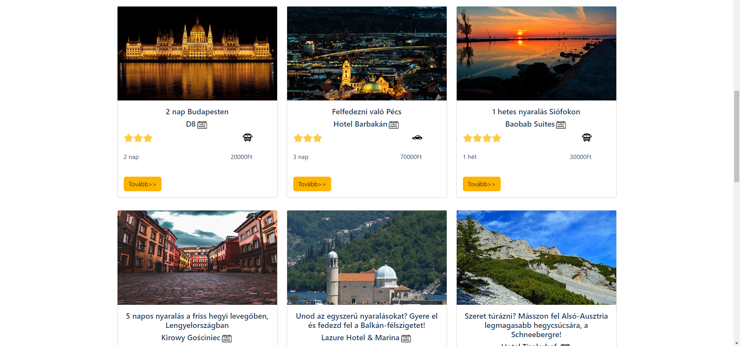
Témaválasztás
Reszponzivitás

Slide 19

Témaválasztás
Jövőbeni fejlesztések
Online fizetési lehetőség
Mobil alkalmazás fejlesztése
További utak felvezetése

Slide 20
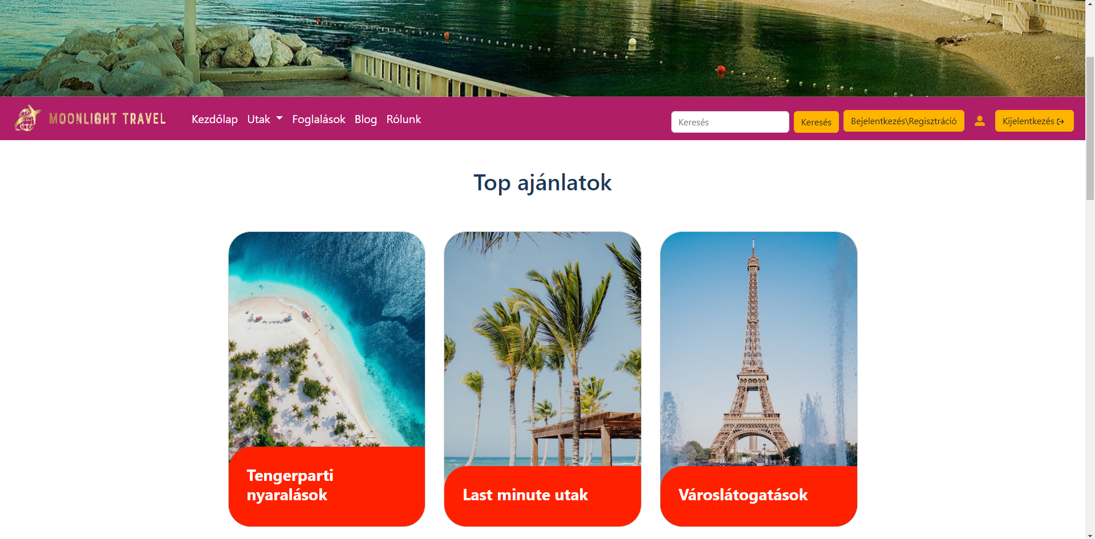


Főoldal

Slide 21
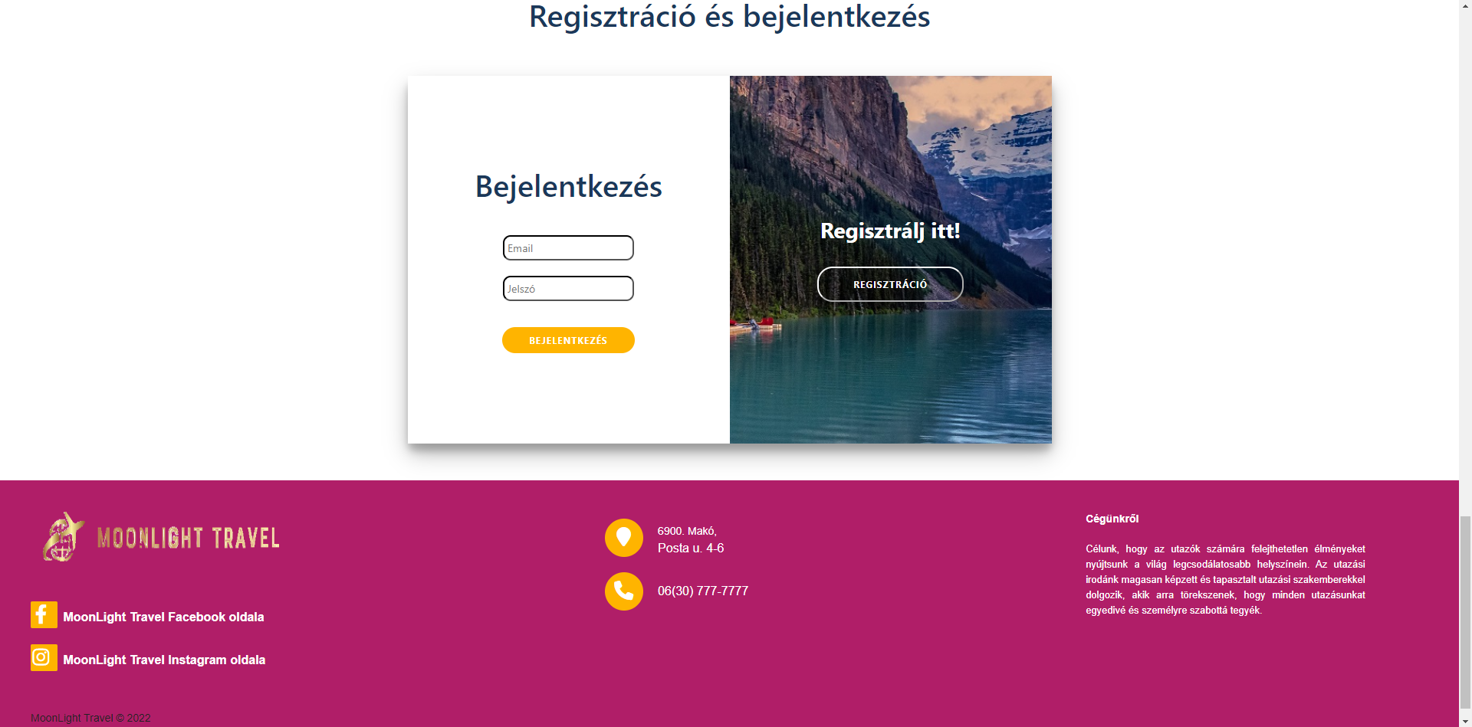
Főoldal

Slide 22
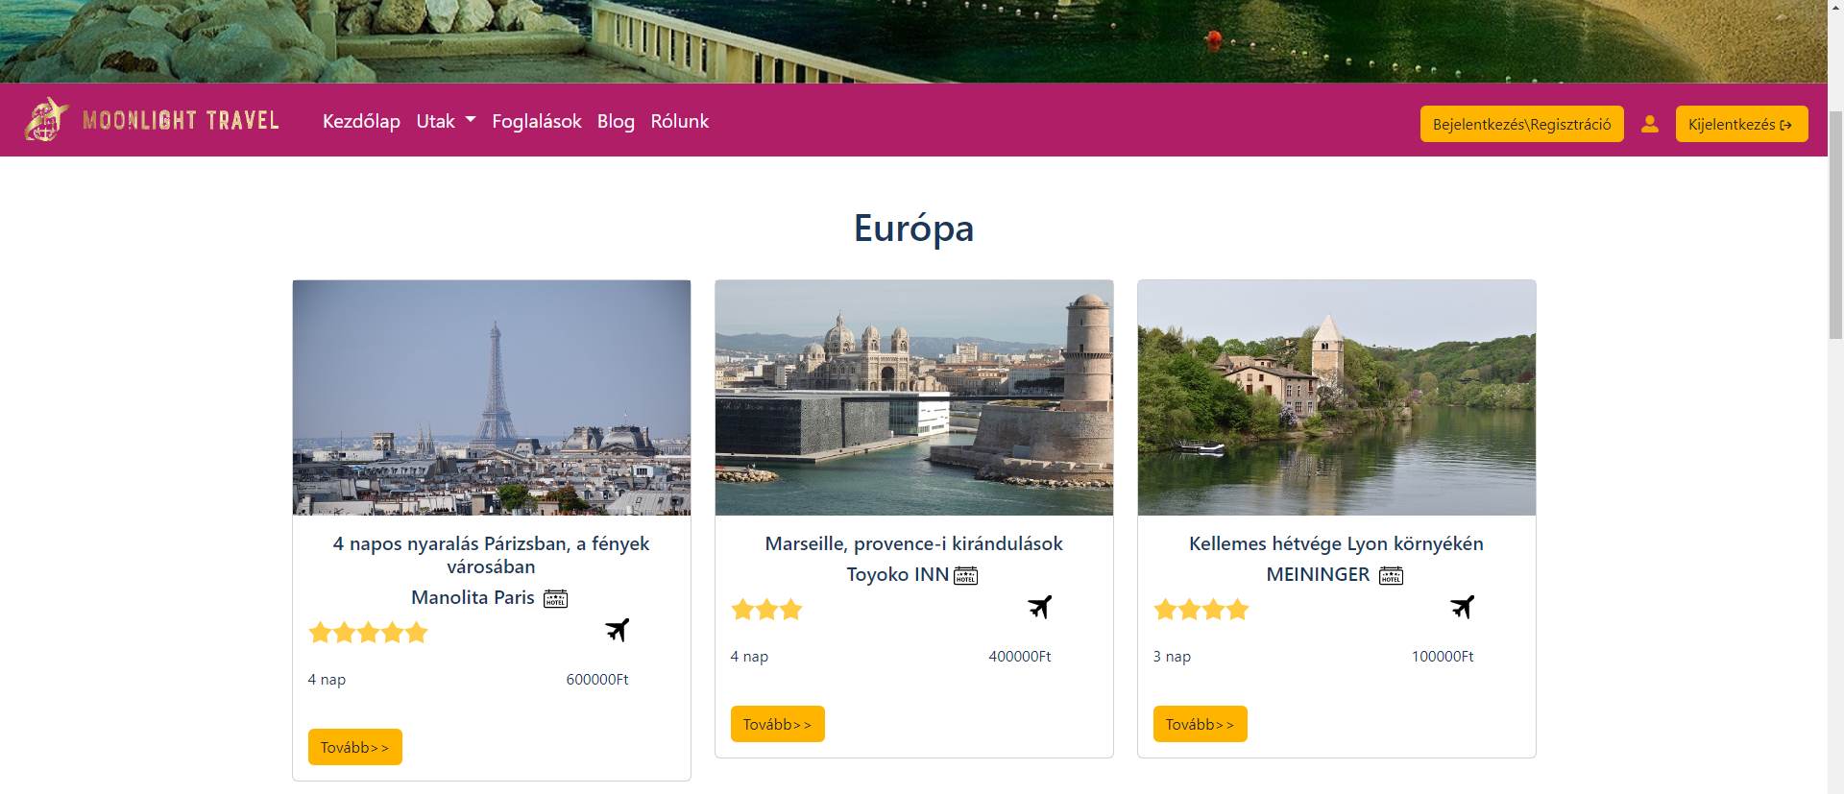
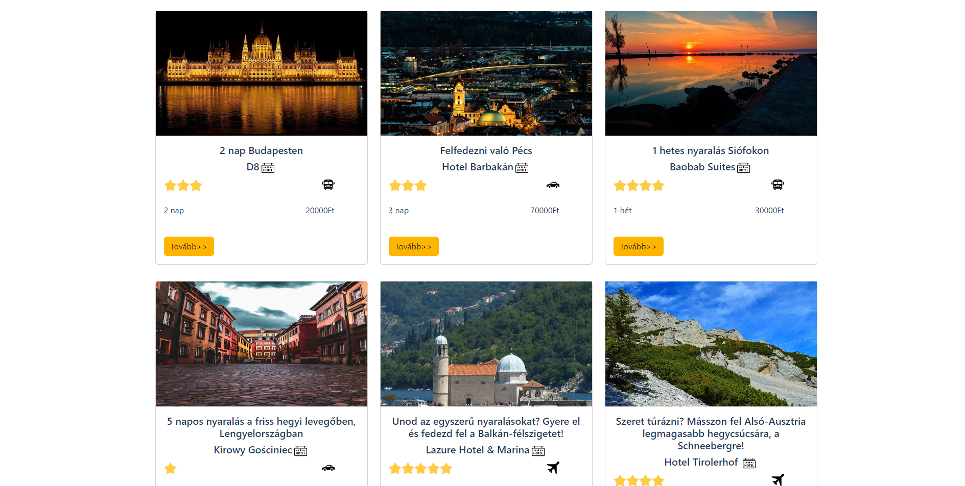
Utak kontinens szerint

Slide 23
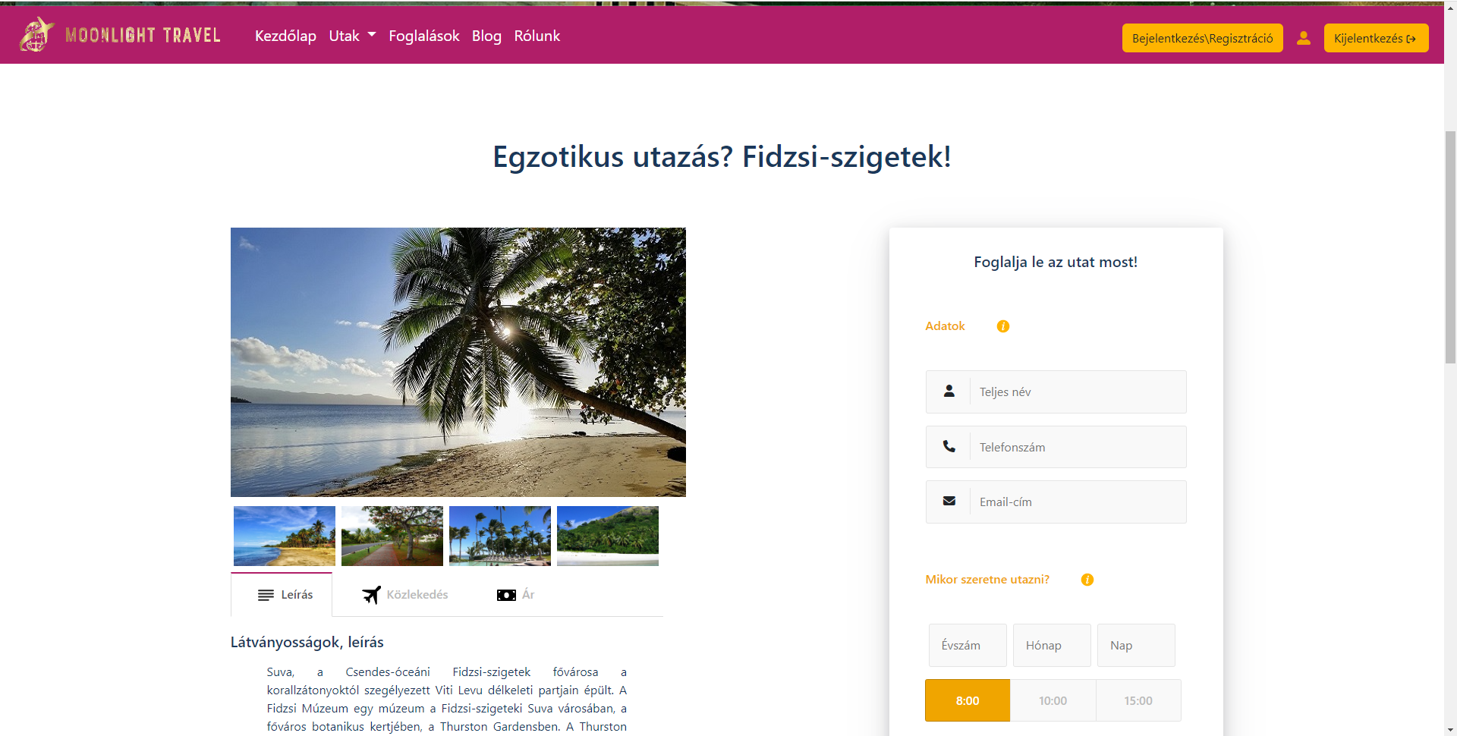
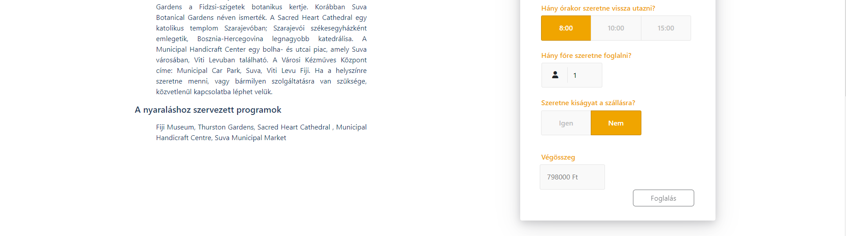
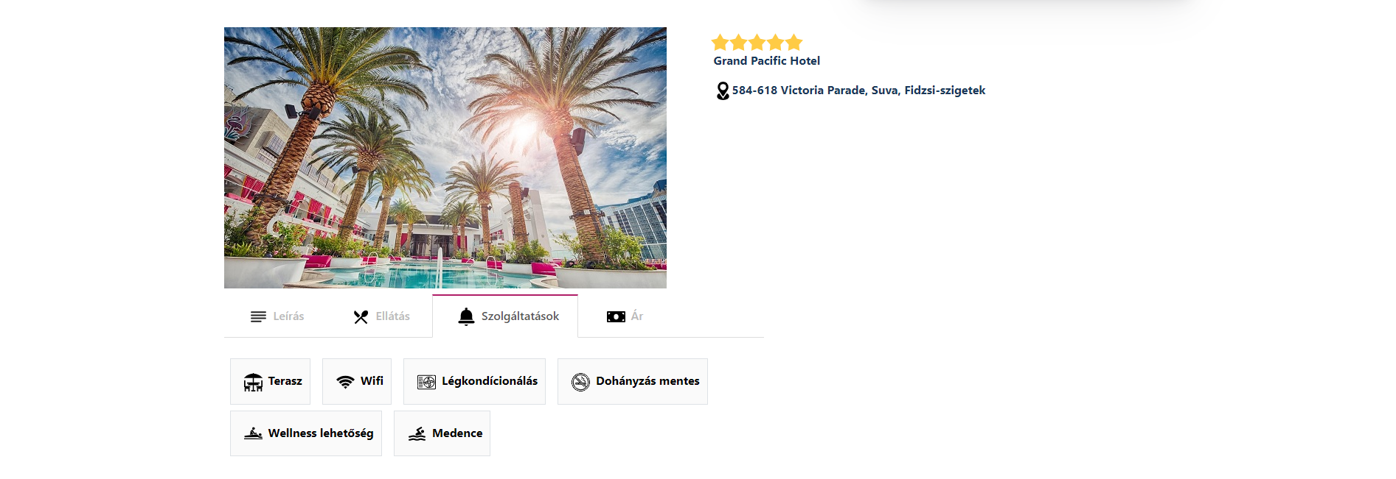
Egy útnak az oldala

Slide 24
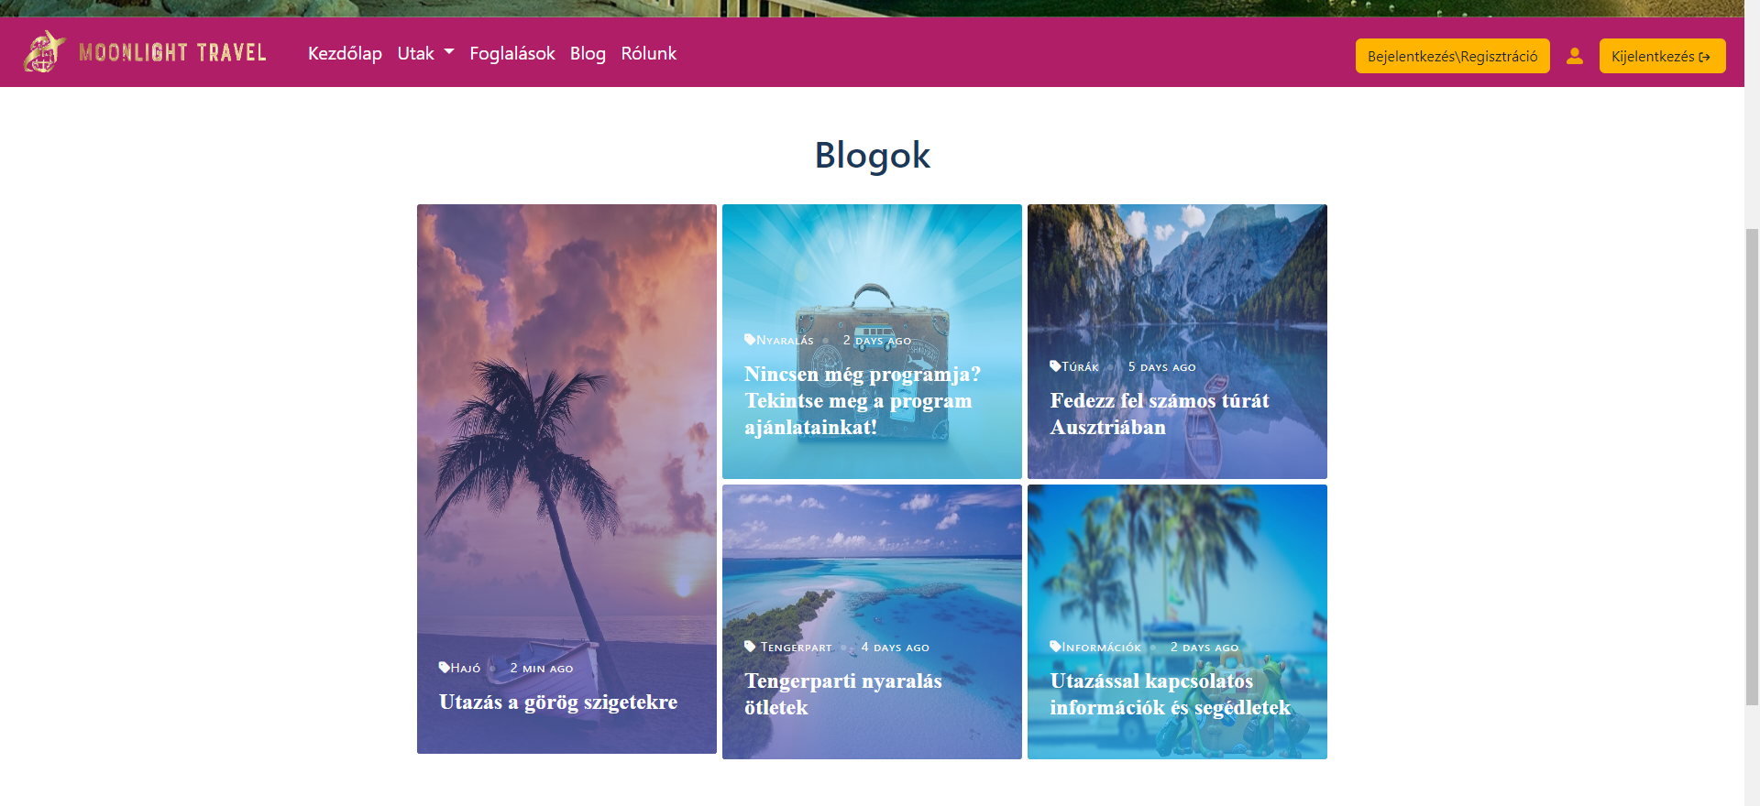
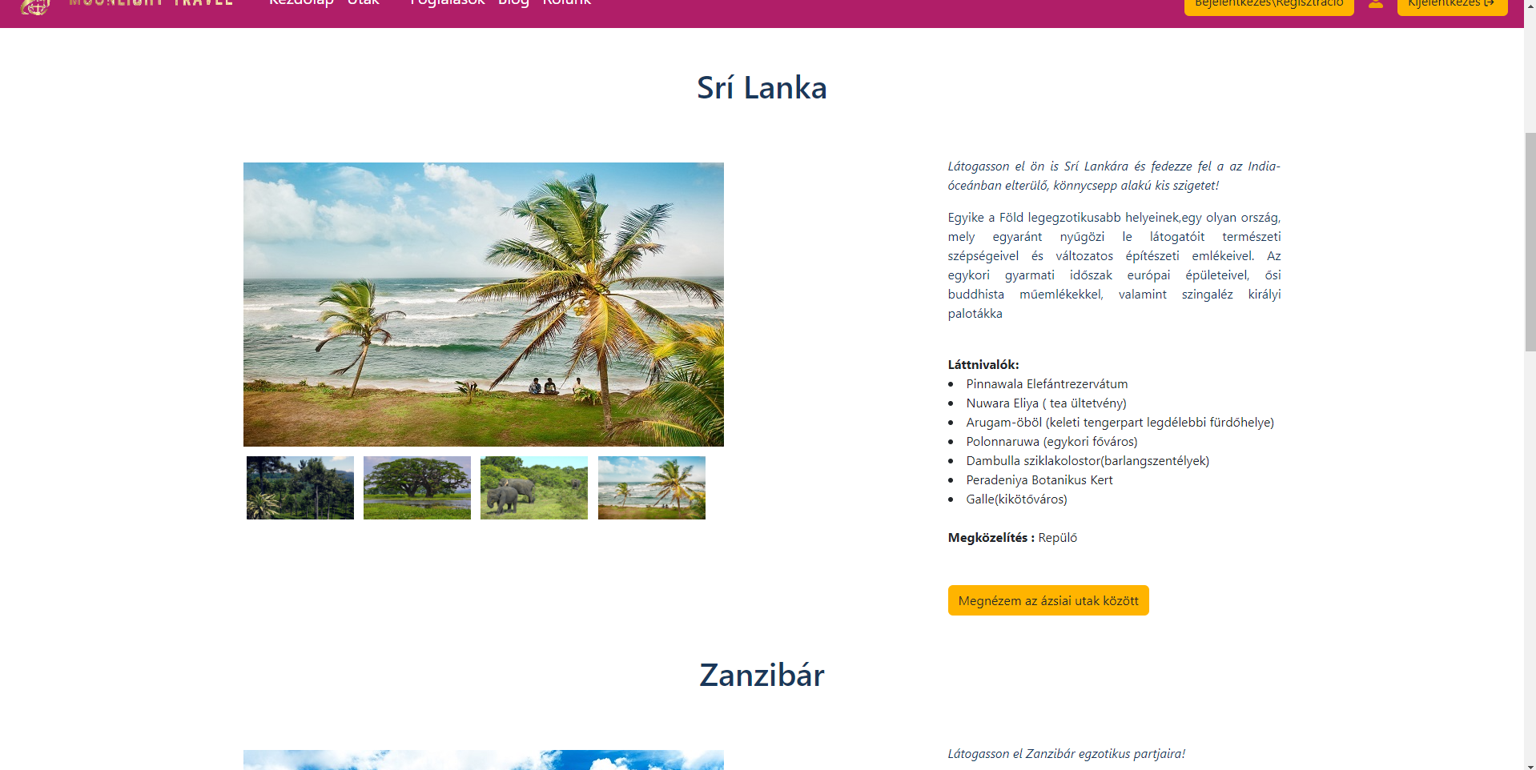
Blog oldalak

Slide 25
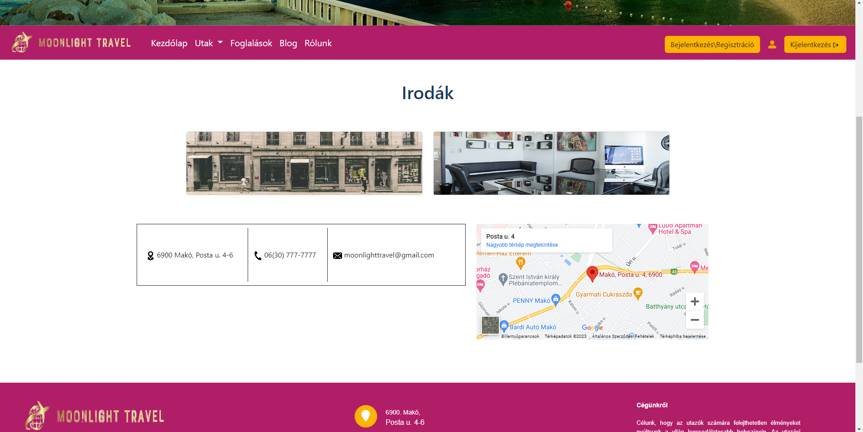
Rólunk oldal

Slide 26
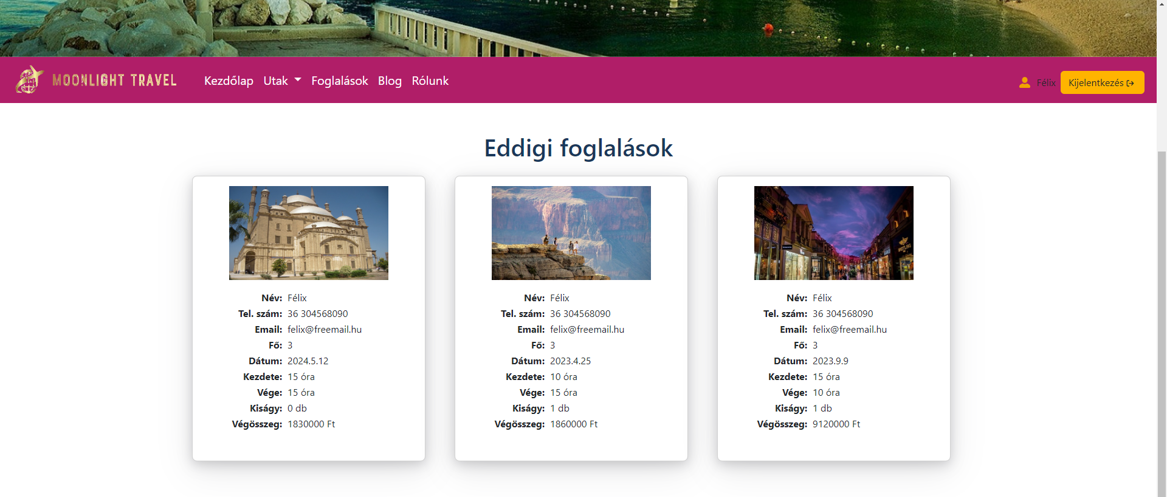
Foglalások oldal

Slide 27



Köszönjük a figyelmet!
Készítette: Juhász Fanni – juhasz.fanni-2018@keri.mako.hu
Túri Viktória Regina – turi.viktoriar-2018@keri.mako.hu
Bálint Márk Félix – balint.markfelix-2018@keri.mako.hu

